Slide 1
COMPORTAMENTI INDIVIDUALI
E RELAZIONI SOCIALI
IN TRASFORMAZIONE
UNA SFIDA PER LA
STATISTICA UFFICIALE
NUOVE FONTI E DOMANDE
Gli utenti al centro delle strategie
di diffusione dell’Istat
23 GIUGNO 2016
11.15
Patrizia Cacioli| Istat

Slide 2
Da dove veniamo, dove andiamo?
Dai dati statistici per contarsi …
... all’integrazione dei dati per capire
… alla statistica come conoscenza
OGGI PIÙ CHE MAI,
ALLA REALIZZAZIONE DI QUESTO PERCORSO VIRTUOSO CONCORRONO SIA I PRODUTTORI SIA GLI UTENTI

Slide 3
Una strategia di diffusione che è parte del Programma di modernizzazione
GLI OBIETTIVI CHIAVE:
Ampliare la gamma dei prodotti e servizi di diffusione per soddisfare esigenze diverse
Rendere le informazioni più accessibili e fruibili
Diffondere dati di fonti e domini diversi per potenziare il plusvalore informativo
Semplificare le modalità di accesso ai microdati e arricchire
il patrimonio dei file resi disponibili

Slide 4
Una strategia di diffusione che è parte del Programma di modernizzazione
LE AZIONI CHIAVE:
Profilare i diversi segmenti di utenza attraverso canali dedicati,
per offrire prodotti e servizi personalizzati
Orientare i prodotti e servizi sempre più multimediali e digitali
per una strategia diffusione multicanale
Misurare attività e iniziative di diffusione per analizzare il loro impatto sull’utenza

Slide 5

L’ascolto e monitoraggio utenti sul web
Web User support
Ufficio stampa (Sportello telematico con accesso anche da Web User Support,
Sala stampa on line)
Social network
Biblioteca digitale
Web Analytics
Questionario sulla soddisfazione degli utenti
Sistema di VoC per registrazione Feedback

Slide 6
I nostri pubblici
- cittadini (studenti, professionisti ecc.)
- imprese e istituzioni
- policy maker
- specialisti dei dati
- media “tradizionali”
- media 2.0 (blog, twitter ecc.)

Slide 7
Cosa offriamo
a utenti istituzionali
e non
Tipologia di utenti | Offerta differenziata
UTENTI ISTITUZIONALI | Sistemi informativi con dettaglio territoriale, informazione statistica integrata, flagship (Rapporto Annuale, ASI, NoiItalia) microdati, strumenti a supporto delle policy, banche dati e data warehouse , atti di convegni, audizioni del presidente al Parlamento, social media
UTENTI NON ISTITUZIONALI
Cittadini | Social media, infografiche, contatori e calcolatori, App, tutorial e pubblicazioni divulgative (NoiItalia, Italia in cifre) visualizzazioni
Insegnanti e studenti | Social media, infografiche, contatori e calcolatori, e-book, App, tutorial, flagship (ASI, Rapporto Annuale), biblioteca digitale, pubblicazioni didattiche e divulgative, microdati a uso pubblico (mIcro.STAT)
Media | Comunicati stampa, sala stampa on line, visualizzazioni e infografiche, social media, audizioni parlamentari, NewStat, Rivista di statistica ufficiale
Utenti con interesse verso uno specifico argomento | Data warehouse, e-book, sistemi informativi tematici, congiuntura (area web dedicata), Rivista di statistica ufficiale, NewStat, Istat working paper
Utenti con finalità di ricerca | Microdati, biblioteca digitale, e-book metodologici, Slideshare, atti di convegni

Slide 8
Cosa offriamo
a utenti istituzionali
e non
Profilo di utenti per utilizzo | Offerta differenziata
Heavy user | Strumenti per download massivi, Linked Open Data, microdati statistiche in formato aperto e leggibile da macchina (Single Exit Point), social media
Utenti occasionali | Rivalutazioni monetarie (sezione web dedicata), social media, infografiche e Italia in cifre, la nuova collana «Visualizzazioni statistiche»
Utenti potenziali | Infografiche, calcolatori, visualizzazioni, App divulgative e social media
Profilo di utenti «speciali>> | Offerta differenziata
Prosumer e datajournalist | App, contenuti riusabili, informazioni territoriali e cartografiche, social media
Utenti interni | Intranet, piattaforme di condivisione, web meeting, webinair, sistemi di e-learning
Utenti internazionali | In lingua inglese: Data warehouse , comunicati stampa, Rivista di statistica ufficiale, Italy in figures, Rapporto Annuale (Summary), NoiItalia, Newsletter «In the world» e news sul sito ESS

Slide 9
Web User Support
assistenza nella ricerca di statistiche ufficiali
dati elementari per uffici Sistan
collezioni campionarie di dati elementari
file di microdati per la ricerca
dati censuari e cartografici
accesso riservato a dati del commercio estero
ricerche storiche e bibliografiche
elaborazioni personalizzate
IL SISTEMA GARANTISCE INOLTRE:
assistenza nella ricerca delle statistiche ufficiali europee
guida all'utilizzo di banche dati Eurostat
supporto per individuare metodologie
e classificazioni ufficiali comunitarie

Slide 10
Sala stampa on line
Finestre di dialogo con gli utenti
news
accesso
ai dati
informazioni
sull’Istituto
(personale,
bilancio, storia)
telefono
Contact centre
accesso «mediato»
accesso «immediato»
e-mail
twitter
Comunicati
Multimedia
Infografiche
Social network
Datawarehouse I.stat
Siti tematici
chat

Slide 11



Sui social network dal 2010
Slide presentate durante gli eventi dell’Istat
16,7 milioni di visualizzazioni
1.150 contenuti caricati
8.125 download
Tutorial, eventi e video realizzati
per accompagnare specifici comunicati stampa
148.906 visualizzazioni
20 playlist
277 video caricati
Principali eventi e foto del top management
8.524 visualizzazioni
32 album
593 foto

Slide 12
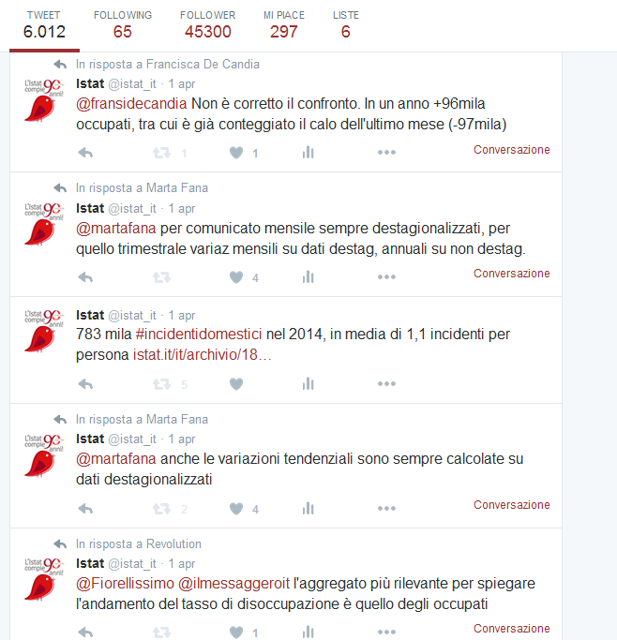
Twitter è il canale di punta
l’ufficio stampa selezionae pubblica le news su dati,
libri, eventi e altro
risponde ai quesiti degli utenti
partecipa alle conversazioni per chiarire
lettura corretta dei dati nei casi
di «distorsione informativa»
Chi sono i nostri follower
liberi professionisti, insegnanti,
studenti, stakeholder, giornalisti,
reporter, blogger, scrittori,
ricercatori, imprese,
parti sociali, partiti e politici,
organizzazioni statistiche
OLTRE 45MILA FOLLOWER E 6MILA TWEET

Slide 13
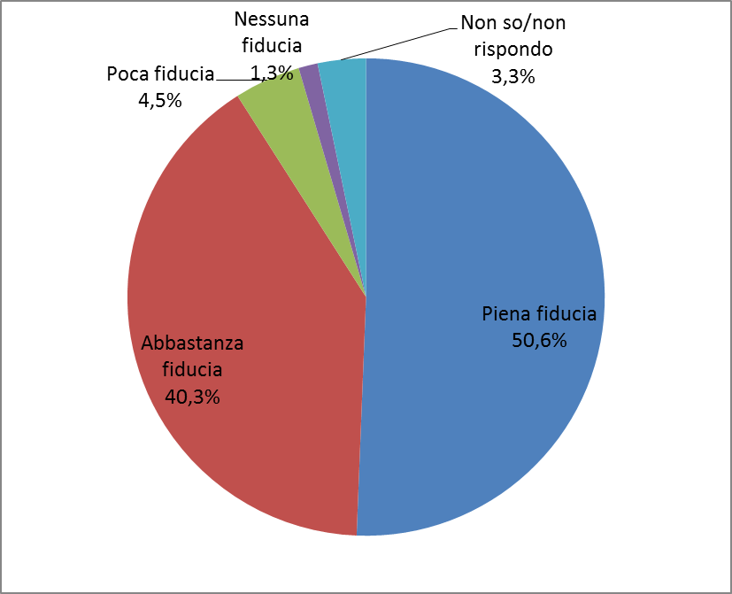
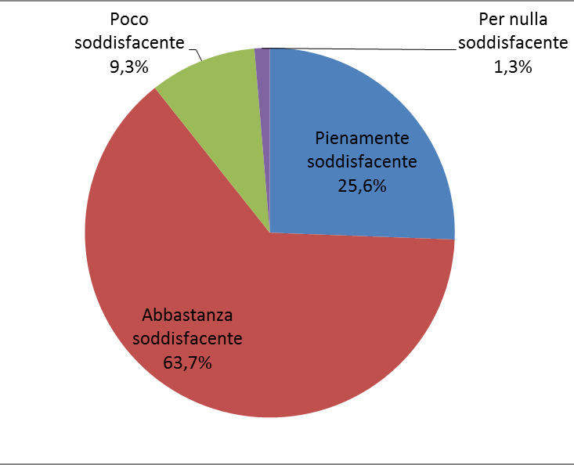
Il questionario sulla soddisfazione degli utenti
FIDUCIA NELLE STATISTICHE PRODOTTE DALL’ISTAT
GIUDIZIO SULLA QUALITÀ
DEI PRODOTTI E SERVIZI
Quasi la totalità dei rispondenti:
ha abbastanza o piena fiducia nelle statistiche dell’Istat (91%)
è soddisfatta dei prodotti
e servizi offerti dall’Istat (89%)

Slide 14
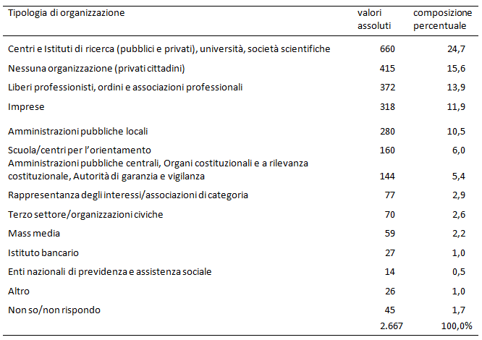
Rispondenti per organizzazione di appartenenza

Slide 15
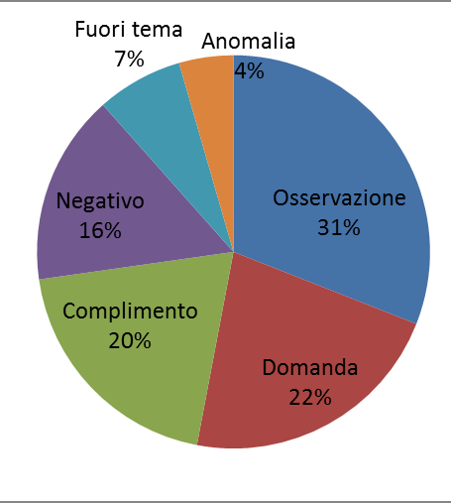
Il questionario sulla soddisfazione degli utenti
Web analytics
932.820 utenti singoli
1.411.152 visite
4.214.772 visualizzazioni di pagina
Feedback da utenti
283, di cui 54% con un commento testuale
62% degli utenti ha trovato utile
il contenuto della pagina visitata
Tipologia di commenti raccolti

Slide 16
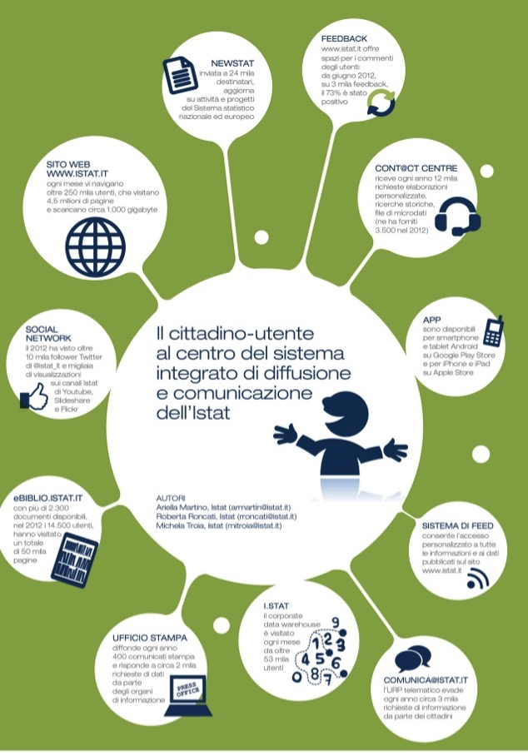
Un sistema integrato dei servizi agli utenti
Le sue caratteristiche
Si basa su:
  concetto di ri-uso
  offerta combinata push&pull
  accesso multiformato
  Integrazione informazioni e fonti

Slide 17
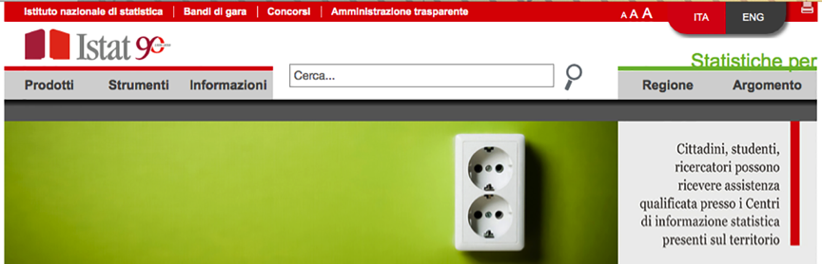
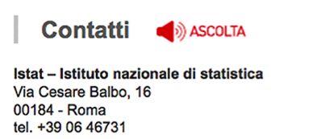
Il contact centre è il servizio a cui rivolgersi per richiedere dati, pubblicazioni, file di microdati, cartografie, ricerche storiche ed elaborazioni personalizzate, nonché per informazioni su dati europei armonizzati.
Per contattare la redazione del sito, chiedere informazioni sulla reperibilità dei documenti, fornire un feedback su come migliorare il servizio – ma non per richiedere dati o pubblicazioni – scrivere a comunica@istat.it.
Per segnalare criticità o motivi di insoddisfazione compilare il modulo in versione pdf o in versione odt e inviarlo a comunica@istat.it.
Presso i Centri di informazione statistica, strutture presenti in ogni sede regionale dell’Istat, è possibile usufruire di una vasta gamma di servizi, ricevere assistenza qualificata nella ricerca di dati statistici, consultare e acquistare tutti i prodotti editoriali dell’Istituto.
Per richiedere informazioni sui volumi in edizione cartacea e ordini, inviare una e-mail a editoria.acquisti@istat.it.
Per informazioni sulle rilevazioni in corso si consiglia di visionare sezione dedicata ai rispondenti e selezionare l’argomento di interesse.
Per contattare direttamente altri uffici consultare l’organigramma dell’Istituto.

Slide 18
La Carta dei servizi
PRINCIPI FONDAMENTALI GENERALI
La Carta si pone l'obiettivo di assicurare l'erogazione di servizi nel rispetto di:
UGUAGLIANZA: l'erogazione dei servizi è ispirata al principio di eguaglianza dei diritti degli utenti;
IMPARZIALITÀ: il servizio viene prestato con obiettività, equità, giustizia e imparzialità nei confronti di tutti coloro che ne usufruiscono;
CONTINUITÀ: viene assicurato un servizio continuativo, regolare e senza interruzioni e, qualora queste dovessero verificarsi, andranno limitati al minimo i tempi di disservizio;
CHIAREZZA E TRASPARENZA: al cittadino-utente viene garantita un'informazione chiara, completa e tempestiva riguardo alle procedure, ai tempi e ai criteri di erogazione del servizio;
EFFICIENZA ED EFFICACIA: il servizio è reso garantendo criteri di efficienza
ed efficacia attraverso l'esplicitazione dei tempi entro i quali deve essere garantita la prestazione
La Carta dei servizi
della diffusione
e comunicazione all'utenza
è il documento attraverso
il quale l'Istat assume
una serie di impegni
nei confronti
della propria utenza

Slide 19
è centrale nella gestione del rapporto tra produttore e fruitore dell’informazione
risponde alla domanda di informazione proveniente dall’utenza
rafforza l’identificabilità della statistica ufficiale rispetto alla grande quantità di dati
e numeri immessi nella Rete

Slide 20
Le informazioni statistiche di base devono essere accessibili a tutti: chiunque deve essere in grado di utilizzare le informazioni, indipendentemente dalla tecnologia utilizzata o da eventuali disabilità
ACCESSIBILITÀ
accompagnare i contenuti visuali con alternative testuali
fornire metadati appropriati per aiutare gli utenti a capire i dati
assicurare dati in formati diversi (pdf, xls ecc.), compresi quelli che si possono utilizzare con i nuovi device
garantire il massimo accesso alle informazioni a persone con disabilità, (esempio per gli ipovedenti ReadSpeaker)
SOLUZIONI

Slide 21
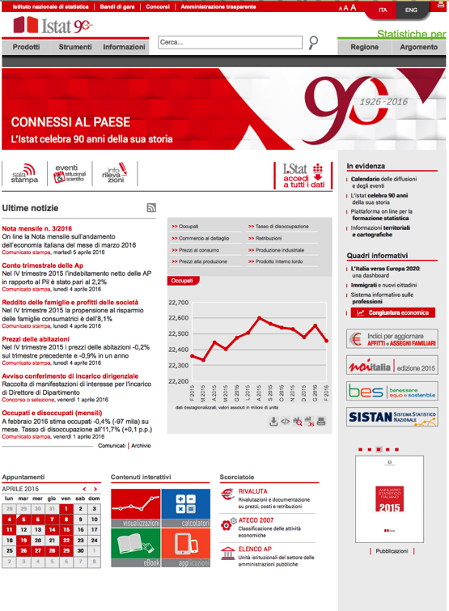
Contenuti e utilità
Comunicati e sala stampa on line
I.Stat e sistemi tematici
Microdati
Ebook e apps
Eventi scientifici e istituzionali
Informazioni istituzionali e per rispondenti
Biblioteca digitale e user support
Grafici interattivi e infografiche
Servizi interattivi
Metodologie e classificazioni
ACCESSIBILITÀ
SOLUZIONI

Slide 22

Il restyling di www.istat.it
fisiologici cambiamenti in atto sul web
linee strategiche definite dai vertici Istat per attività
di comunicazione e diffusione
esigenze espresse da utenti interni ed esterni all’Istituto
confronto internazionale di settore
spinta alla digitalizzazione della PA

Slide 23

I miglioramenti in corso
strumenti di orientamento
percorsi di navigazione e struttura tassonomica;
motore di ricerca e tagging;
servizi per il riuso
Open Data, web services e microdati;
integrazione tra le informazioni
arricchimento delle pagine con informazioni correlate per confronti e approfondimenti;
aree tematiche trasversali
riduzione della frammentazione dell’informazione: quadri informativi completi
su macrofenomeni e sottopopolazioni;
data visualization
sistemi di rappresentazione e interrogazione dei dati: grafici interattivi, cartografie, infografiche, animazioni, filmati, tutorial

Slide 24
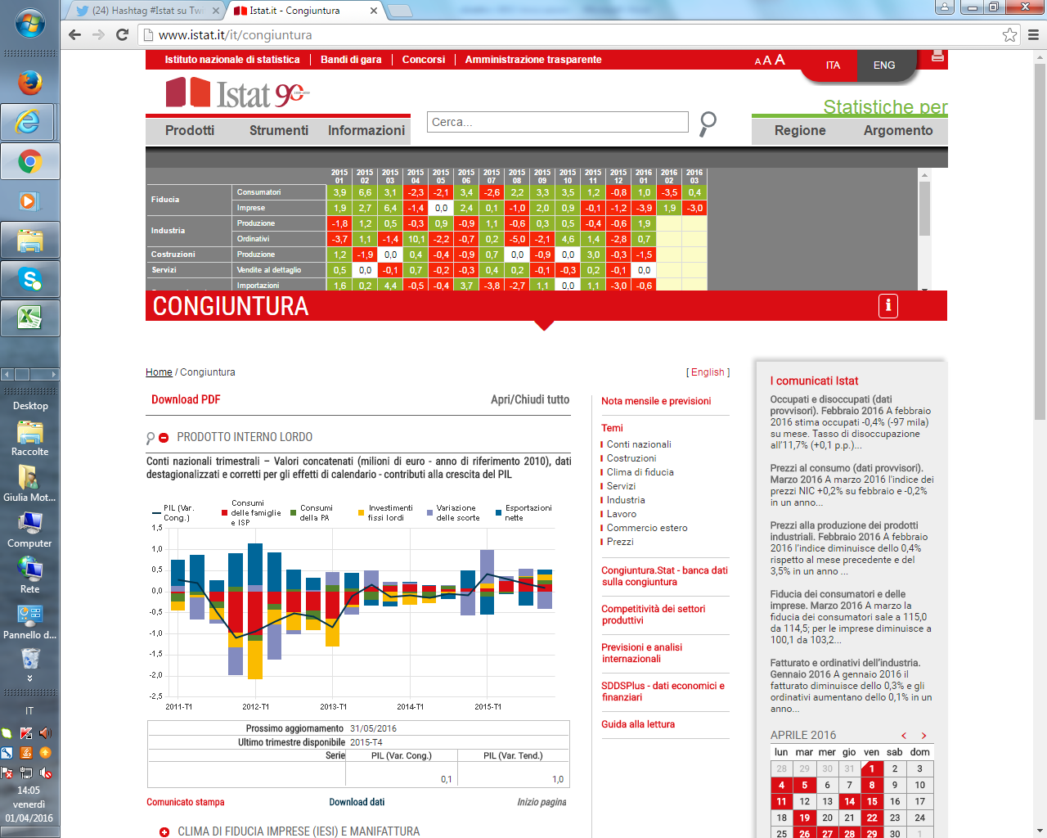
Aree web per quadri informativi complessi: la congiuntura
l’area web dedicata alla Congiuntura presenta gli andamenti più recenti
delle variabili chiave in ambito economico in maniera integrata, con una selezione
di tavole e grafici sempre aggiornati, l'accesso immediato a dati e metodologie statistiche, comunicati stampa, pagine tematiche di approfondimento,
nuovi strumenti di visualizzazione e fonti internazionali

Slide 25
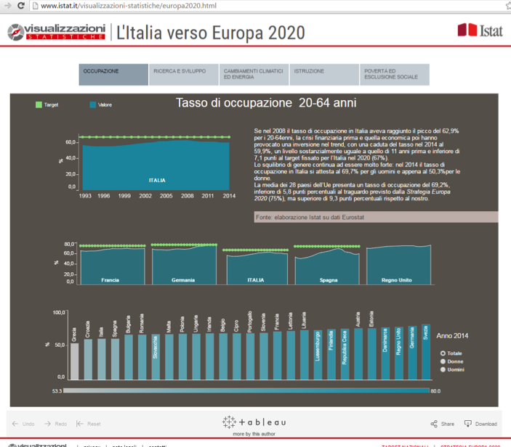
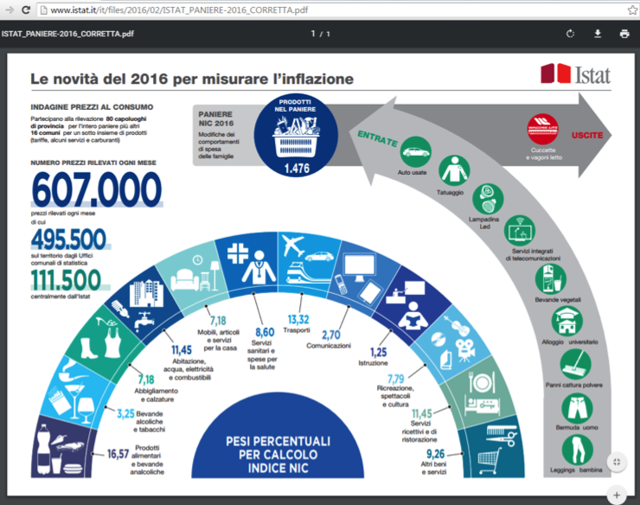
Visualizzazioni statistiche

Slide 26
Istat è un’amministrazione “Open”
apertura dei dati e condivisione open data, creative commons
centralità dell’utente offerta di informazione statistica differenziata
partecipazione strumenti di ascolto
trasparenza pieno adempimento delle norme in materia
L’offerta di dati in formati aperti e riusabili è parte integrante della strategia
di diffusione:
Open Data e Linked Open Data
Servizi
per interrogazione, navigazione
e integrazione dei dati per estrarre e produrre
informazione e conoscenza.

Slide 27
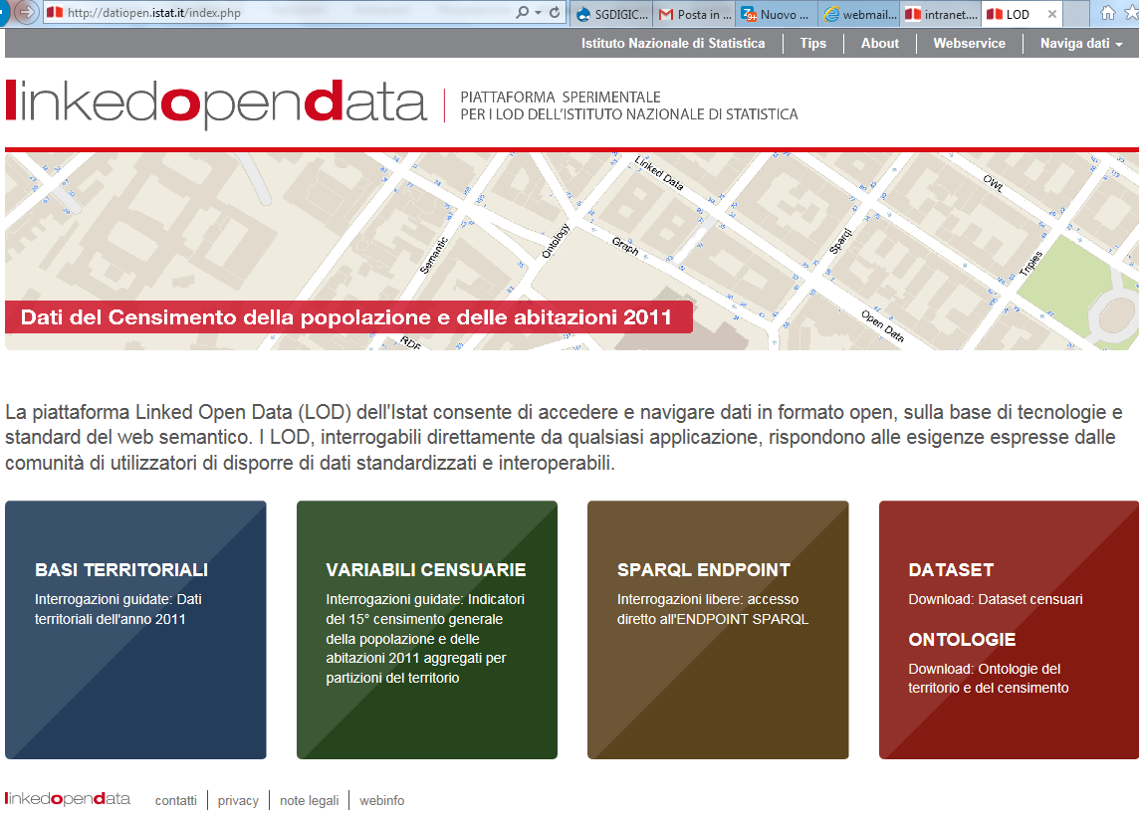
LOD
La pubblicazione dei dati in formato LOD si basa sulla definizione delle ontologie (rappresentazioni formali, condivise ed esplicite
della concettualizzazione
di un dominio di interesse).
Il primo nucleo di "Linked Open Data" pubblicato dall'Istat
è costituito da dati provenienti
dal Censimento
della popolazione
e delle abitazioni 2011

Slide 28
Il Single Exit Point (SEP)
Il Single Exit Point permette la diffusione dei dei macrodati
del corporate WH e di quelli derivanti dall’ultima tornata censuaria:
  machine-to-machine, attraverso un servizio web, senza interfaccia utente
  in formato SDMX (un protocollo di trasmissione di dati
  e metadati statistici)
I dati prelevati sono sempre aggiornati, pronti per essere riutilizzati dall’utente all’interno dei suoi sistemi
E’ rivolto ad organizzazioni e utenti specialistici (imprese, Istituzioni, organismi internazionali)
Sul sito dell’Istituto un’apposita pagina guida l’utente nell’accesso al servizio

Slide 29
Il corporate dwh I.Stat
L’Istat ha scelto di avere un WH di diffusione unico per:
evitare incoerenze nei dati tra rilasci effettuati in tempi diversi o in diversi formati
offrire un unico punto di accesso, per evitare all’utente una navigazione in ambienti non uniformi per layout e logiche di interrogazione
avere a riferimento definizioni e classificazioni comparabili
I.Stat ha risposto a questi obiettivi:
Ambiente unico, in cui tutti i dati Istat sono organizzati in 19 temi.
Consente di:
  navigare tra i dati e comporre le tavole secondo le proprie esigenze;
  salvare le proprie richieste in una “banca dati personale”, sempre aggiornata;
  esportare i dati in differenti formati
  visualizzare i dati in maniera congiunta ai metadati (note, ecc.)

Slide 30
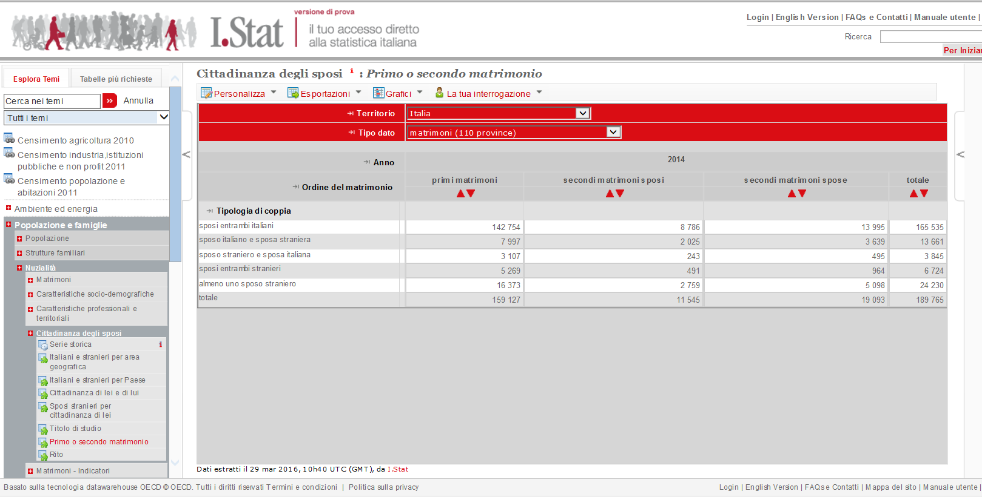
Il corporate dwh I.Stat: miglioramenti in corso
Possibilità di escludere
le variabili non pertinenti
Possibilità di raggruppare «tavole» di contenuto simile

Slide 31
I prossimi sviluppi
Oggi I.Stat contiene la quasi totalità della diffusione dell’istituto, con serie storiche mediamente di 13 anni.
La mole di informazioni disponibili rende difficile per l’utente il reperimento dei dati di interesse.
Istat ha deciso di realizzare un sistema più sintetico che offra una scelta ragionata delle principali informazioni.
Il nuovo sistema offrirà un accesso facilitato ai dati di I.Stat. Gli specialisti, «per saperne di più» potranno sempre accedere al corporate DWH.
I due sistemi dovranno essere il più possibile omogenei, a vantaggio soprattutto di coloro che avranno l’esigenza
di consultarli entrambi.
I.Stat sarà sottoposto a revisione grafica, tassonomica e statistica dei contenuti, pur mantenendo le attuali logiche
di navigazione.

Slide 32
L’attuale offerta di microdati
Per alcune indagini e dopo averli trattati per tutelarne la riservatezza, l'Istat rilascia file di microdati a titolo gratuito
Le tipologie di file di microdati di più lunga tradizione sono:
File standard, resi dietro richiesta motivata con finalità di studio.
Sono disponibili per alcune indagini su individui e famiglie
File per il Sistan, resi esclusivamente agli uffici di statistica del Sistema Statistico Nazionale
Negli anni più recenti Istat ha messo a disposizione anche:
File per la ricerca (MFR), resi a ricercatori che presentano un progetto di ricerca. Sono disponibili per indagini su individui
e famiglie e su imprese
File mIcro.STAT, file ad uso pubblico direttamente scaricabili dal sito Istat. L’Istat costituisce in questo senso una positiva eccezione in ambito europeo.
La produzione combinata di MFR e mIcro.STAT è stata l’occasione per una revisione metodologica delle tecniche di protezione
dei microdati e oggi MFR e mIcro.STAT stanno progressivamente sostituendo i più tradizionali file standard.
LA NOVITÀ: mIcro.STAT «storici», prodotti a partire dai vecchi file standard.
La prima wave di diffusione ha riguardato le Forze di Lavoro.

Slide 33
Il laboratorio Adele
Attraverso il Laboratorio per l’Analisi dei Dati ELEmentari (ADELE), ricercatori e studiosi possono accedere ai file di microdati
di tutte le indagini dell'Istat, a titolo gratuito e senza limitazioni di contenuto, se non per le variabili identificative, sensibili e giudiziarie.
ADELE è disponibile in tutte le sedi territoriali dell’Istat e presso l’ufficio di statistica della provincia di Trento.
Da fine 2014 è liberamente consultabile via web l’intero patrimonio di metadati relativi a tutte le indagini (variabili, tracciati record, etc.). Oggi i ricercatori, ancor prima di sottoporre la richiesta di accesso, possono conoscere quali dati potranno effettivamente elaborare.
L’Istat sta lavorando per consentire anche in Italia l’accesso remoto ai microdati. In collaborazione con il Garante per la privacy
è stata ipotizzata una revisione normativa, grazie alla quale i centri più attivi nella ricerca quantitativa potranno disporre
di un safe centre per l’accesso controllato ai microdati dell’Istituto.

Slide 34
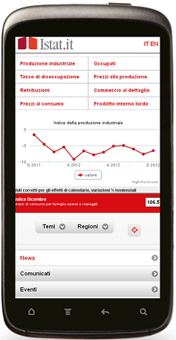
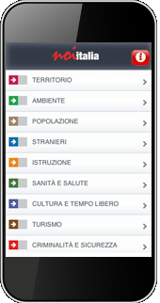
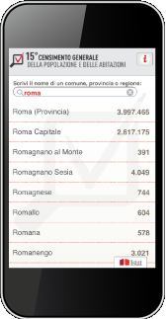
Comunicazione in movimento
mobile.istat.it
App noi-italia
App censimento

